Slide 1
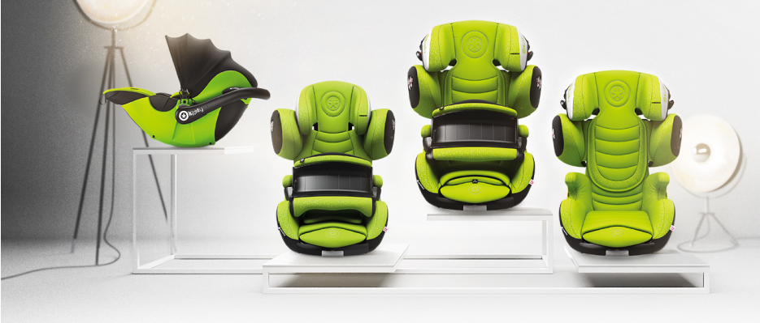



Slide 2

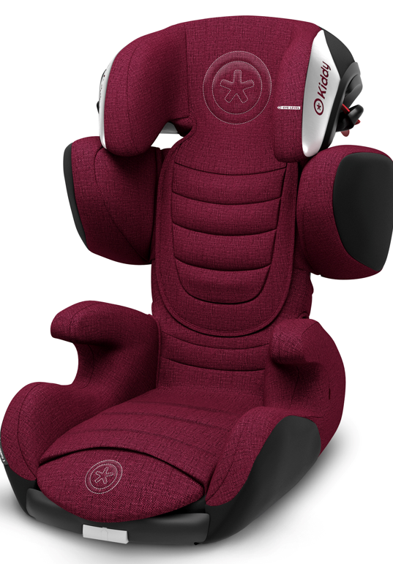
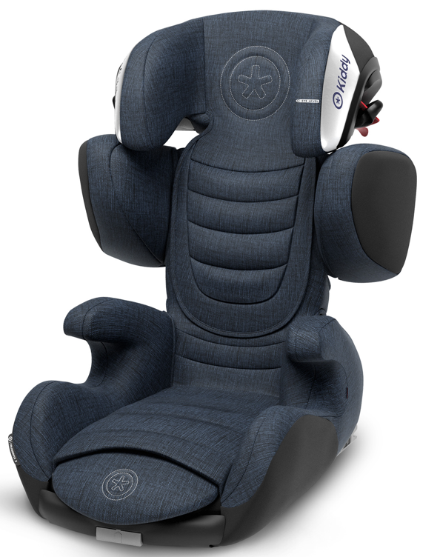
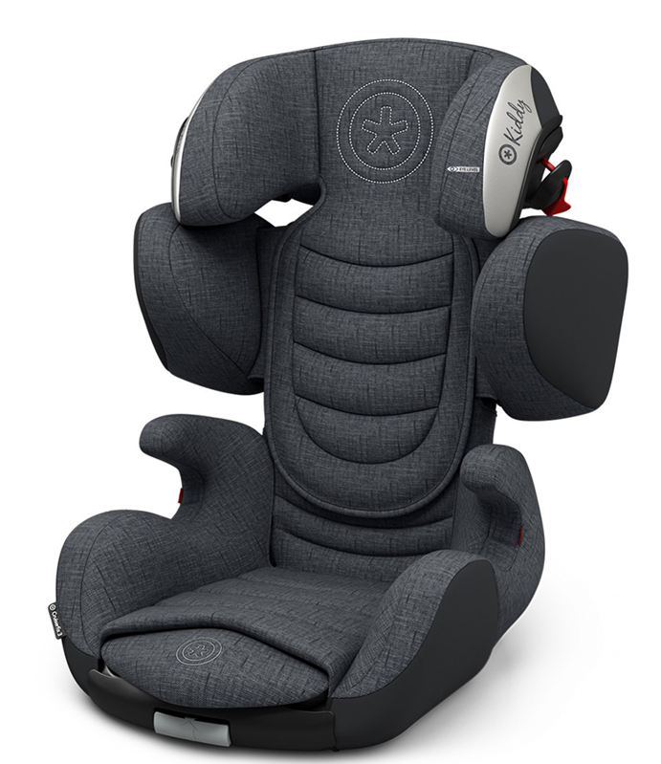
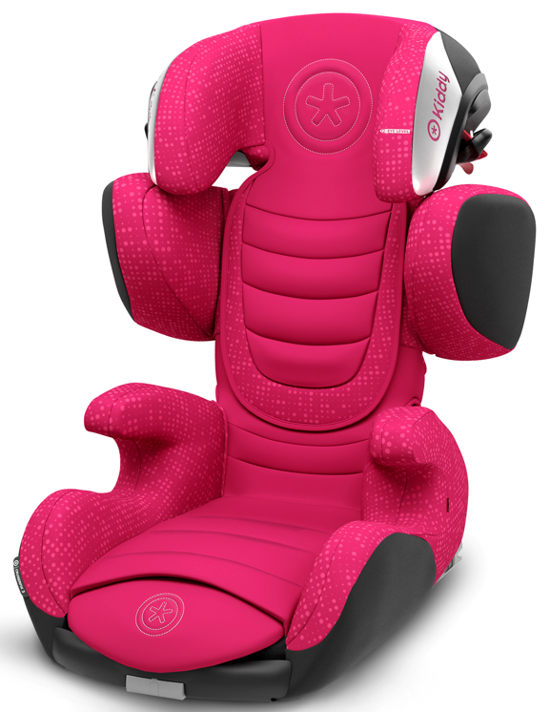
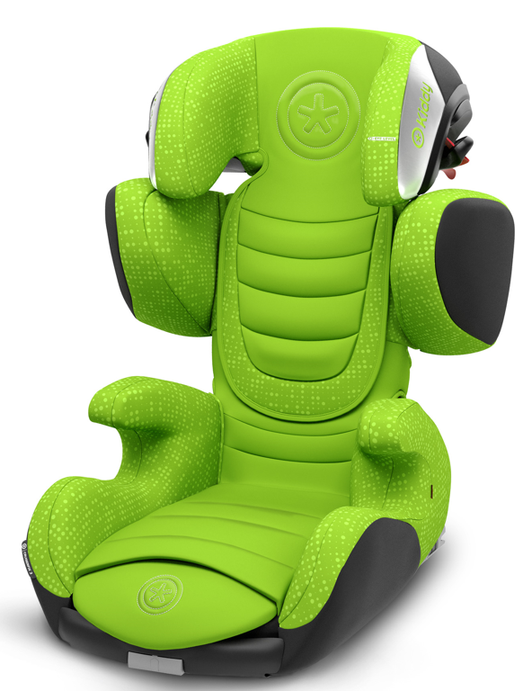
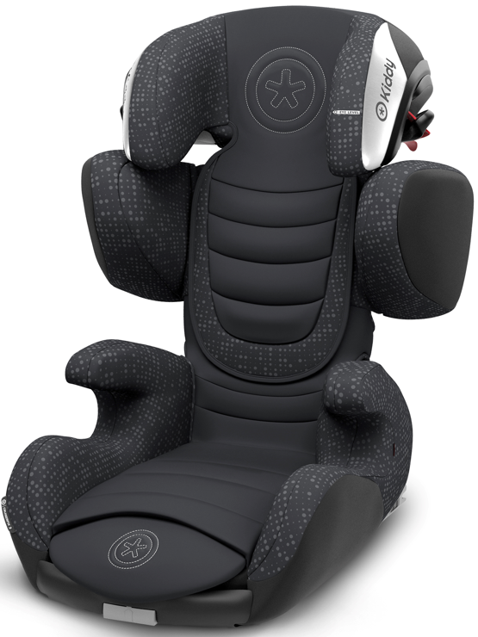
Neu Produzierte Kollektion 2022
Cruiserfix3
Beet Red Melange
Indigo Blue Melange Icy Grey
Iron Grey Melange Icy Grey
Rubin Pink
Lizard Green
Midnight Black

Slide 3
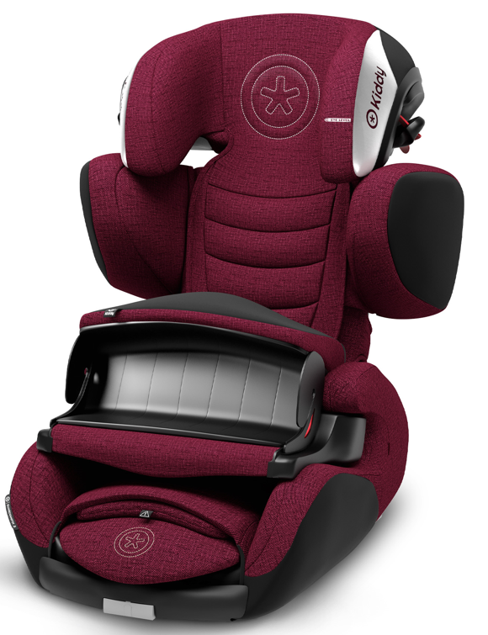
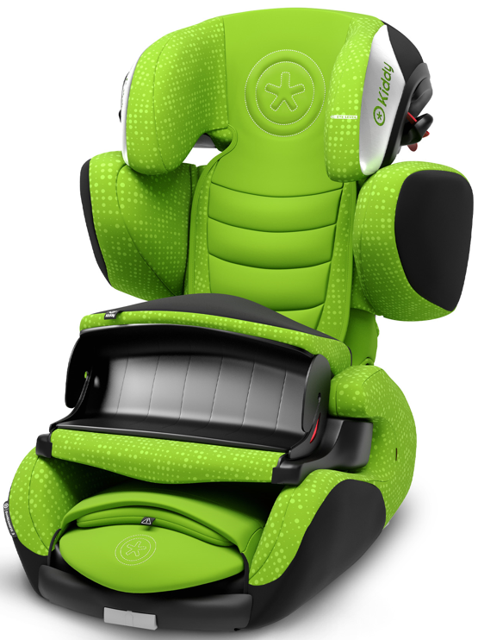
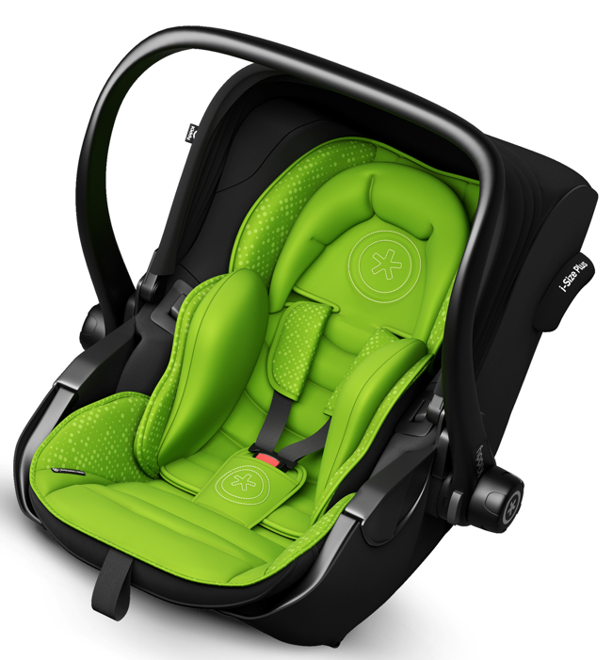
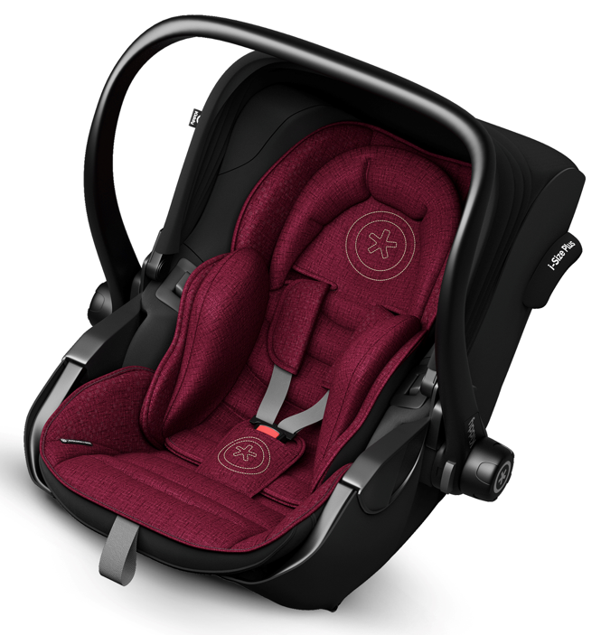
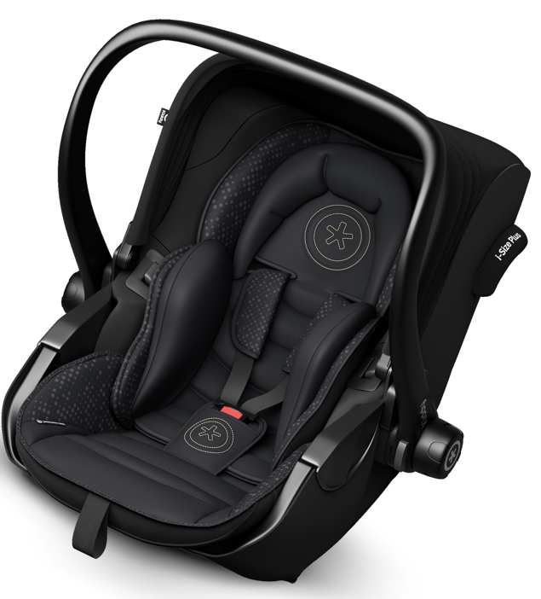
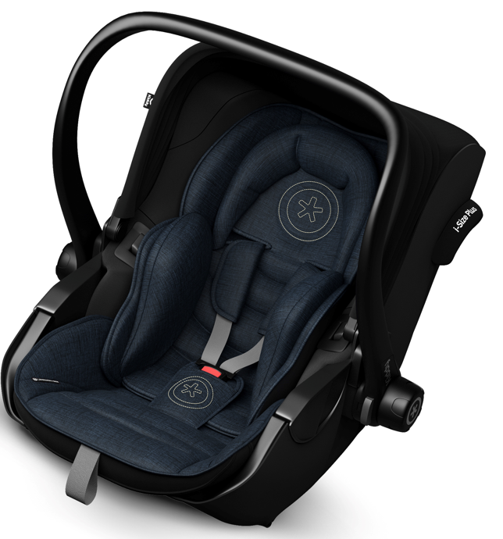
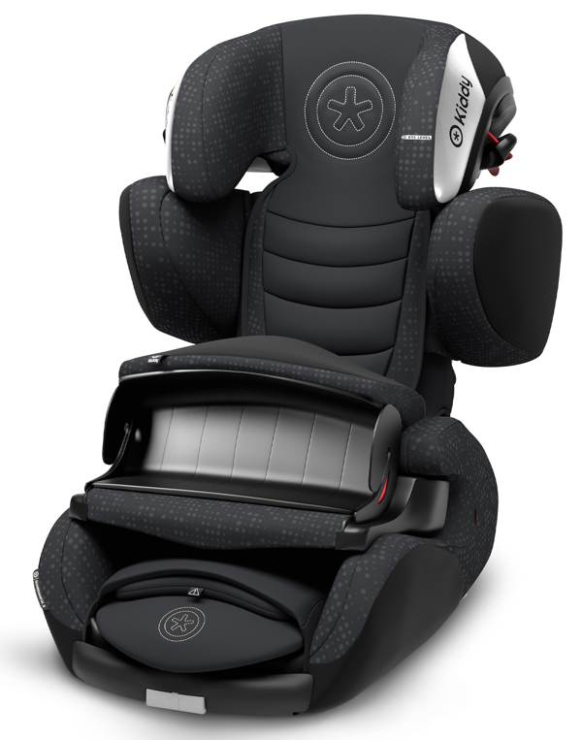
Neu Produzierte Kollektion 2022
Guardianfix3
Evoluna i-Size2
Lizard Green
Beet Red Melange Icy Grey
Beet Red Melange
Lizard Green
Midnight Black
Indigo Blue Melange Icy Grey
Midnight Black

